Slide 1
Distribuce

Slide 2
DISTRIBUCE A DISTRIBUČNÍ CESTA
V době, kdy na trhu nabízí své produkty řada podniků a zákazník má možnost vybrat si to co mu bude nejvíce vyhovovat, záleží úspěch podniku nejen na tom, aby vyrobil a prodal produkt za cenu, která odpovídá požadavkům zákazníka, klíčovou otázkou zůstává, jakým způsobem produkt k zákazníkovi co nejvíce přiblížit tzv. distribuce. Kromě samotného způsobu je třeba, zohlednit kam produkt dodat, kdy jej dodat, v jaké kvalitě a v jakém množství jej dodat.
Málokterý podnik dnes prodává své výrobky zákazníkovi přímo z výroby. Chcete-li si dnes koupit např. automobil, těžko pojedete do výrobního závodu automobilky. Spíše zajdete do autosalonu v nejbližším městě, kde si vůz vyberete. K prodeji svých produktů využívají podniky různých prostředníků, jako je např. zmiňovaný autosalon. Prostředníci zapojení do přesunu produktu od výrobce ke spotřebiteli jsou součástí tzv. distribučního kanálu nebo distribuční cesty[1].
Distribuce – způsob, kterým se produkt dostává od výrobce ke konečnému spotřebiteli, skrze distribuční kanály, které využívají různých prostředníků.

Slide 3
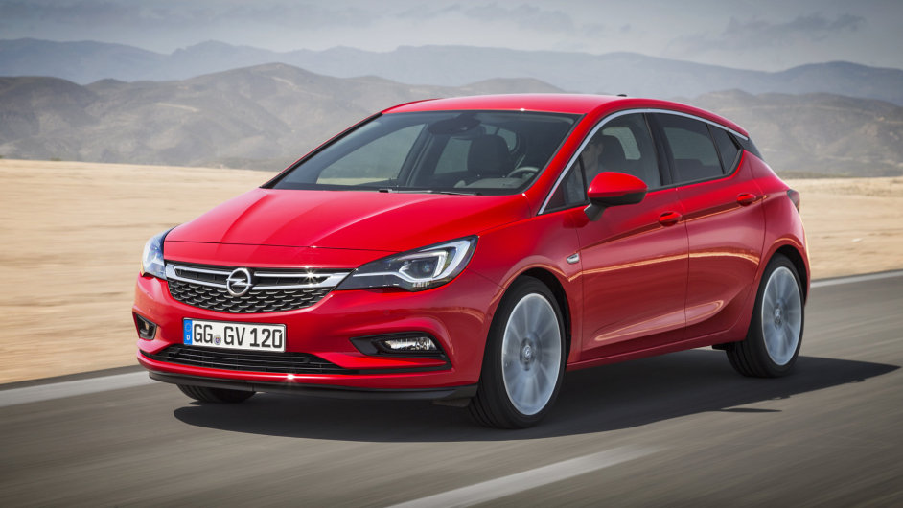
Německá automobilka Opel nabízí a prodává své osobní vozy na území ČR prostřednictvím 39 autorizovaných prodejců.

Slide 4
Počet úrovní distribučního systému (Kašparová 2016)
= vrstva marketingových prostředníků, která má určitou funkci při přibližování produktu a jeho vlastnictví konečnému spotřebiteli
Výrobce
Spotřebitel
Výrobce
Maloobchod
Spotřebitel
Výrobce
Velkoobchod
Maloobchod
Spotřebitel
Výrobce
Velkoobchod
Prostředník
Maloobchod
Spotřebitel
Počet úrovní odráží délku marketingové cesty

Slide 5
Přímá a nepřímá distribuce
Podniky mají možnost volby, zda prodat svůj produkt spotřebiteli přímo z výroby tzv. přímou cestou anebo využít prostředníků k prodeji svých produktů tzv. nepřímou cestou.
Pokud prostředníci zboží od výrobce kupují a znovu prodávají, jsou označování jako obchodníci. Jiní prostředníci jako zástupci výrobců, hledají zákazníky a jednají ve prospěch výrobce, ale zboží od výrobců nenakupují, ti jsou označováni jako tzv. agenti. Poslední skupinou prostředníků jsou tzv. facilitátoři, kteří zboží ani nenakupují, ani nepomáhají hledat zákazníky, ale pouze pomáhají s distribuují např. přepravní společnosti, sklady, reklamní agentury atd[2].

Slide 6
Kde koupíte filmy od Disneyho?
Společnost Disney využívá k prodeji svých filmů na datových nosičích pěti hlavních distribučních kanálů a to jak přímou tak nepřímou distribuční cestou. Kromě přímé distribuční cesty prodejem skrze vlastní e-shop, katalogy a vlastní obchody Disney, využívá i nepeřímé distribuční cesty, která zahrnuje videopůjčovny, obchody Best Buy, on-line obchody jak např. Amazon.com. Díky kombinaci přímého i nepřímého prodeje tak společnost dosahuje maximálního pokrytí trhu a umožňuje nabízet své filmy v několika cenových úrovních. Zdroj : Kotler, Keller 2007

Slide 7
V případě, že se podnik rozhodne prodávat přímou cestou, pak musí zajistit dostatečný počet svých vlastních prodejců, jejichž proškolení a mzdu musí financovat. Působí-li podnik po celém světě, je řízení a financování přímých prodejců velice nákladné. Na druhou stranu, má podnik přímý dohled nad prodejem svých produktů[3].

Slide 8
Jak se prodávají jogurty?
S převratným řešením prodeje svých výrobků přišla společnost Danone v rozvojových zemích po celém světě.
V Mexiku stojí na křižovatkách prodavači a zastavujícím autům nabízejí tekuté jogurty Activia. Marketingový ředitel si totiž všiml, že Mexičané v autech rádi mlsají a ve městech jsou velké dopravní zácpy. V Jižní Africe potkáte na ulicích měst prodavačky označované jako Dani Ladies, které před sebou tlačí vozíky s chladicími boxy plnými jogurtů. V Bangladéši je projekt sofistikovanější a hodně sociálně zaměřený, protože obsahuje i vzdělávací aspekt. "Shokti-ladies" vybavené chladicími taškami totiž prošly školením a informují své zákazníky o prospěšnosti mléčných výrobků pro lidské zdraví. Společnost Danone tak využívá neobvyklé formy distribuce k tomu, aby získala konkurečnní výhodu nad podniky, které své výrobky prodávají nepřímou distribuční cestou.
Zdroj: http://archiv.ihned.cz/c1-62801720-k-zakaznikovi-na-lodi-na-kole-i-pesky

Slide 9
Naopak při nepřímém prodeji při využití různých prostředníků společnost ušetří náklady spojené se zajištěním vlastních prodejců, a ušetřené peníze tak může dále investovat do svého vlastního rozvoje. Prostředníci také daleko lépe než výrobci dokáží najít pro nabízené produkty odpovídající trhy a to díky svým kontaktům, zkušenost a specializaci. Na druhou stranu podnik ztrácí dohled nad způsobem prodeje svých produktů[4].

Slide 10
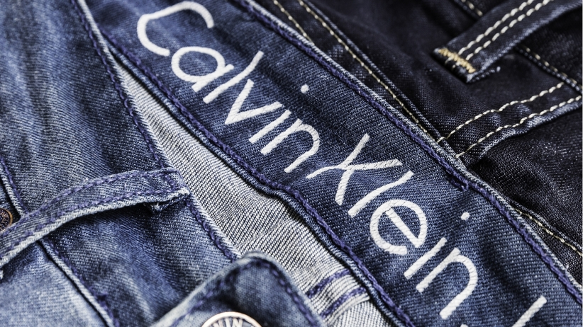
Jaké jsou nevýhody nepřímé distribuce?
Módní návrhář Calvin Klein využívá k výrobě a distribuci svých produktů nepřímou distribuční cestu, skrze společnost Warnaco group.
V roce 2000 došlo k soudnímu sporu mezi touto společností a módním návrhářem jehož příčinou bylo to, že společnost dodávala bez povolení džíny v nižší kvalitě a za nižší do prodejen určených pro hromadný trh, což poškodilo image módního návrháře Calvina Kleina. Spor nakonec skončil v roce 2001, s tím, že se společnost Warnaco zavázala, že omezí prodej džín pouze na obchodní domy a specializované prodejny. Zdroj: Kotler, Keller, 2007

Slide 11
Distribuční článek
Rozhodnutí o tom, zda bude podnik prodávat a nabízet své produkty přímo či nepřímo, patří v podniku k těm nejdůležitějším a zásadně ovlivní další marketingové aktivity podniku[1]. V případě, že podnik nemůže využívat přímé distribuční cesty, využívá k distribuci v rámci distribučního kanálu prostředníků, kteří tvoří tzv. distribuční článek.
Počet a formu distribučních článků podnik volí na základě toho, jaký produkt nabízí a komu jej prodává. Pokud jsou zákazníci zvyklí nakupovat např. oblečení přímo v obchodě, kde si jej mohou prohlédnout a vyzkoušet nemá cenu oblečení nabízet skrze prodejní agenty přímo u vás doma.

Slide 12
Povaha zboží, trhu, ale i podniku samotného má vliv na celkovou podobu distribučního kanálu. Pro různé typy produktů a trhů existují různé distribuční vzorce tj. obvyklý způsob distribuce produktu[2].
Netrvanlivé výrobky jako např. sýry, uzeniny atd. vyžadují přímější způsob distribuce. Objemné materiály jako např. stavební komponenty naopak vyžadují takovou formu distribuce, která minimalizuje jejich přepravní vzdálenosti. Specializované stroje vyráběné na míru zase prodávají přímo zástupci společnosti, a produkty, které vyžadují instalaci, montáž a případné poradenství dávat dostatečně proškolený personál např.licencovaní dealeři.

Slide 13
Povaha produktů a trhů dále určuje typ distribučního článku jako jsou obchodníci, agenti, facilitátoři, jejich počet tzn. zda prodáváme pouze v omezeném počtu prodejen tzv. exkluzivní distribuci[3], nebo všude, kde je to možné tzv. intenzivní distribuce anebo jejich kombinace – selektivní distribuce a dále práva a povinnosti jednotlivých distribučních článků jako je jednotná cenová politika, prodejní podmínky, poskytované služby.
Málokterý podnik, dnes prodává pouze jeden druh zboží, většinou se jedná o prodej různého typu zboží určeného pro různé segmenty. Za účelem obsloužení co největšího počtu segmentů na trhu podniky také využívají různých druhů distribučních kanálů příp. jejich mix. Často tak kamenné obchody využívají např. i prodeje skrze internetový obchod

Slide 14
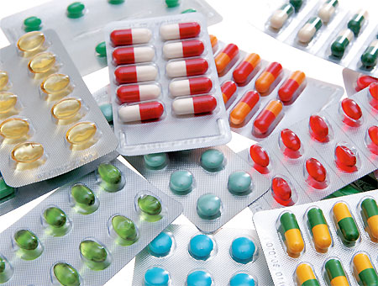
Jak se dostávají léky do lékáren?
Léky patří mezi produkty, které se vyrábí ve velkém množství tisíců až desetitisíců kusů. Cesta od výrobce do lékáren je ale dlouhá. Léky z továrny putují do velkoobchodních skladů , jako je v ČR např. Movianto. Do skladů společnosti Movianto, putuje z výroby většina léků určených pro Českou Republiku. Společnost Movianto vykonává v rámci distribuce činnosti jako je komunikace se zástupci jednotlivých farmaceutických firem v České republice a sekundární výrobou léčiv a produktů určených do lékáren (přebal produktů, lepení českých etiket apod..) Na základě smluv, které má Movianto s jednotlivými firmami, je v plném rozsahu i zastupuje a uchovává jejich majetek po různě dlouhou dobu, případně na požádání farmaceutické firmy udělá kontrolu sekundárních obalů léčiv. Ze skladů společnosti Movianto putují léky do menších skladů oficiálních distributorů léčiv, a to: Pharmos, ViaPharma - Gehe, Phoenix, Aliance Healthcare, kteří již zabezpečují konečný rozvoz léků do příslušných lékáren.
Zdroj: www.usf.cz

Slide 15
OBCHODNÍ ŘETĚZEC
Jednou z možností jak zvýšit prodej svých produktů je využití prodeje skrze tzv. obchodní řetězce [4] např. Tesco nebo Billa. Obchodní řetězce zahrnují síť prodejen rozmístěných po různých místech, dostupné zákazníkům, soustřeďující velké množství zboží od různých producentů. Využitím prodeje skrze obchodní řetězce získává i malý výrobce např. regionálních sýrových produktů možnost nabídnout své zboží zákazníkům, kteří o něj mají zájem, na území, které je pro něj nedostupné např. v Praze. Rozšíření distribuce skrze obchodní řetězce s sebou nese i určitá omezení nejčastěji v podobě nízké ceny, za kterou jsou řetězce ochotny produkt od dodavatele nakoupit.

Slide 16
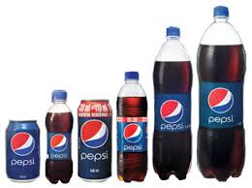
Proč v Tescu nekoupíte Pepsi?
Výrobce produktů se bez obchodních řetězců už dnes neobejdou, protože se v nich se prodá nejvíce zboží. Současně ale musí na zboží vydělat, jejich náklady rostou, protože se zvyšují ceny energií i komodit a tak nechtějí své zboží prodávat pod cenou. Obchodní řetězce si naopak drží ceny potravin dole, zvyšovat ceny v rámci konkurenčního boje příliš nemohou. Nízká cena je totiž to, co lidi do prodejen naláká nejvíce. Důsledkem je, že některé firmy přestávají své vprodukty do řetězců dodávat a hledají jinou formu distribuce. V roce 2012 např. přestala firma Pepsi dodávat své produkty do obchodních řetězců společnosti Tescoprávě z důvodu nízké výkupní ceny. Jednalo se o produkty Mirinda, 7UP, čaje Lipton nebo chipsy Lays. Společnost Pepsi ukončila spolupráci z důvodu toho, že se s firmou Tesco nedohodla právě na výkupní ceně produktů. Zdroj: www.idnes.cz

Slide 17
Maloobchod
zahrnuje všechny činnosti spojené s prodejem zboží nebo služeb přímo koncovým spotřebitelům k osobnímu, neobchodními užití, bez ohledu na podobu způsob a místo prodeje.
Každý produkt, který podnik vyrobí, má určité charakteristiky, které určují způsob jakým je produkt nabízen koncovým zákazníkům na trhu.
Pokud podnik nabízí velmi specifický produkt s vysokou přidanou hodnotou např. speciální protipožární dveře, zřejmě nebude nabízet v obchodě se zlevněným zbožím.

Slide 18
Podle šíře nabízené výrobkové řady a hodnoty přidané k produktu rozlišujeme tyto typy[1]: specializovaný obchod, obchodní dům, supermarket, obchod se smíšeným zbožím, diskontní obchod, maloobchodník se zlevněným zbožím, superstore, předváděcí místnost katalogového prodeje.
Ne každý zákazník ovšem upřednostňuje nákup přímo v kamenném obchodě, proto podniky využily příležitosti a snaží se trhu přiblížit zákazníkovi a nabízejí např. nákup z pohodlí domova skrze teleshopping, s rozmachem internetu stále častěji skrze internetové obchody, nebo rychlý nákup skrze prodejní automaty[3].

Slide 19
Kde koupíte výrobky značky Gucci?
Gucci je italská módní značka s více než 90tiletou tradicí. Mezi její produkty patří obuv, kožené kabelky, peněženky, dále šperky, hodinky, oblečení., které jsou dodnes ručně vyráběné ve vlastních dílnách v Itálii. Když legendární návrhář zjistil, že je jeho image poškozena přehnaným udělováním licencí a prodejem v diskontních obchodech, rozhodl se ukončit smlouvu s řadou dodavatelů, a začal sám řídit distribuci skrze síť vlastních obchodů. Jeho obchodní domy dnes najdeme Soulu, Milaně, New Yorku, Římě, Londýně, Šanghaji, Singapuru a Tokyu. V České republice má Gucci jediné oficiální zastoupení v Praze v Pařížské ulici č.9. a to formou exkluzivního obchodu.
Zdroj: www.gucci.com, www.idnes.cz

Slide 20
Distribuce z hlediska zákazníků
Požadavky na distribuci | Podoby formy distribuce
krátká vzdálenost rychlá dostupnost rychlý nákup odborné poradenství neustále k dispozici levný nákup rozhodování o nákupu doma nákup na jednom místě velký výběr nákup s dalšími prožitky | Obchůdky v místě bydliště (pro malé nákupy) Tržiště u dopravních uzlů (nákupy ve velkém) Samoobsluhy Obsluha ve specializovaných obchodech Prodej prostřednictvím automatů Diskontní obchody Podomní prodej, zasilatelské obchodní domy, e-shopy Obchodní domy Specializované prodejny Nákupní centra, velkoměstské pasáže

Slide 21
VELKOOBCHOD
Velkoobchod - Činnost, která zahrnuje aktivity spojené s prodejem produktů těm, kteří je nakupují pro opětovný prodej nebo obchodní využití.
Velkoobchodníky podniky využívají k tomu, že dokáží vykonávat určité činnosti lépe a efektivněji lépe než oni samotní[3]. Velkoobchodníci tak plní funkce jako je prodej a jeho podpora, nakupování a vytváření sortimentu, rozdělování velkých objemů, skladování, přeprava, financování nesení rizika, sběr informací o trhu, manažerské služby a poradenství. Podle toho jaké činnosti velkoobchodník pro podnikatele obstarává, rozlišujeme: obchodní velkoobchodníky, velkoobchodníky s plným nebo omezeným servisem, brokeři a agenti, kteří zprostředkovávají nákup a prodej za provizi z prodejní ceny, specializovaní velkoobchodníci.

Slide 22
E-COMMERCE
Rozšíření internetu do domácností pro běžné využití, využili i podnikatelé k tomu, aby nabídli a zprostředkovali prodej svých produktů on-line, skrze tzv. e-commerce. K tomu využívají jak vlastních webových stránek propagujících jejich produkty a různých prodejních portálů (Amazon.com, E-bay.com), ale i vlastních internetových obchodů tzv. e-shopů, virtuálních obchodů, kde můžete produkty zrovna nakoupit.

